Slide 1


AGON PARTNERS
INNOVATION AG
Agon Ātrium
Réinventez votre expérience d’administration.
MODÈLE DE TABLEAU DE BORD
Notes:
Un logiciel ambitieux mérite une interface d’exception. Agon Partners Innovation est fier de vous présenter Agon Atrium. Un nouveau point de départ pour vos applications d’administration, avec une identité visuelle affirmée et une riche collection de composants à personnaliser.
Source: actual Agon Atrium production showcase, repository snapshot 2026-09-19. Screenshots: . UI and business data are illustrative showcase fixtures. Opening artwork: AI-generated concept inspired by the user-provided great.png reference. Original Agon logo preserved. Narration is synthetic.

Slide 2
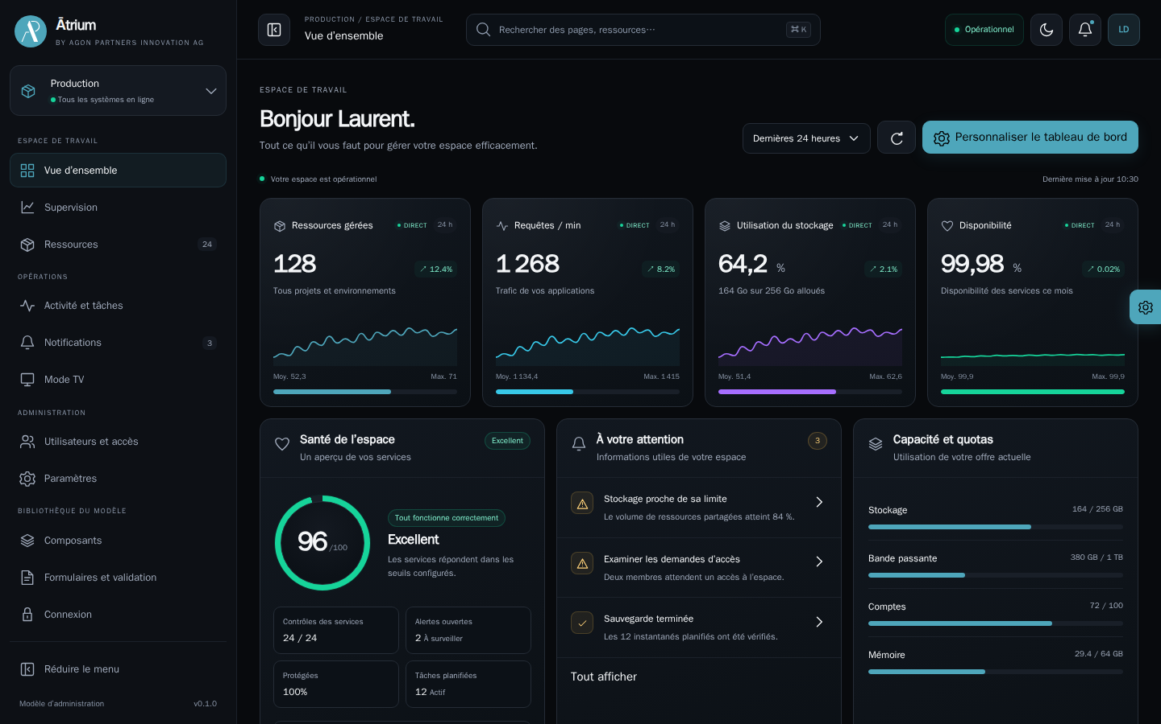
Agon Ātrium
02 / 14
Une vision claire.
Dès le premier regard.
Un centre de pilotage à l’image de vos équipes.
AGON PARTNERS INNOVATION AG
SHOWCASE · DONNÉES DE DÉMONSTRATION
Notes:
Offrez à vos équipes un espace de travail qui met l’essentiel en évidence. Indicateurs, état des services, capacité et activité se retrouvent dans un tableau de bord cohérent. Les widgets configurables permettent d’organiser la vue selon les priorités de chacun.
Source: actual Agon Atrium production showcase, repository snapshot 2026-09-19. Screenshots: dashboard. UI and business data are illustrative showcase fixtures. Opening artwork: AI-generated concept inspired by the user-provided great.png reference. Original Agon logo preserved. Narration is synthetic.

Slide 3
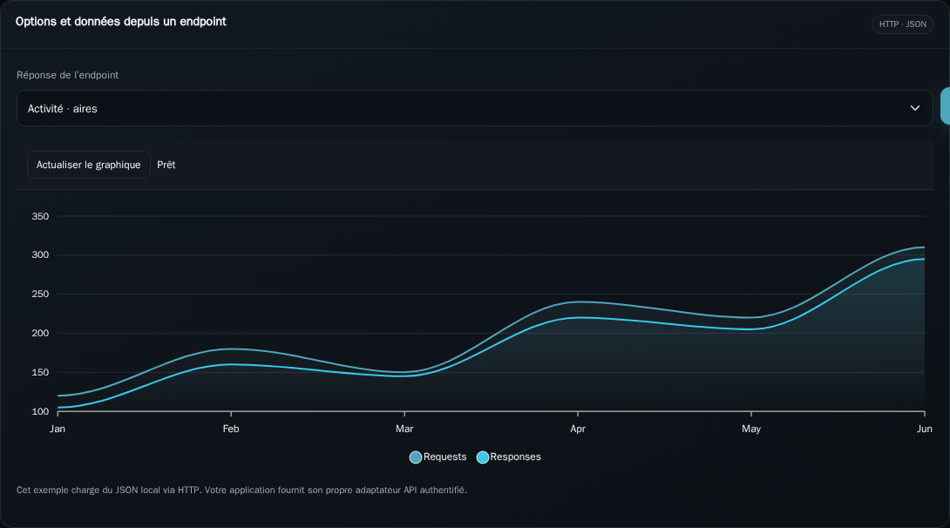
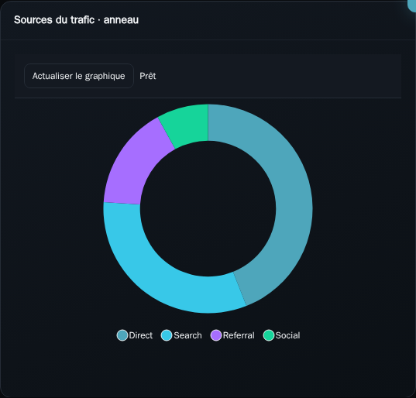
Agon Ātrium
03 / 14
Donnez du relief à vos données.
Des graphiques interactifs au service de vos données.
AGON PARTNERS INNOVATION AG
SHOWCASE · DONNÉES DE DÉMONSTRATION
Notes:
Transformez l’information en une histoire visuelle. Atrium réunit graphiques en aires, histogrammes, anneaux et indicateurs radiaux dans un même langage visuel. Connectez votre source de données, changez de jeu de données et rendez les évolutions plus lisibles.
Source: actual Agon Atrium production showcase, repository snapshot 2026-09-19. Screenshots: chart, chart-donut. UI and business data are illustrative showcase fixtures. Opening artwork: AI-generated concept inspired by the user-provided great.png reference. Original Agon logo preserved. Narration is synthetic.

Slide 4
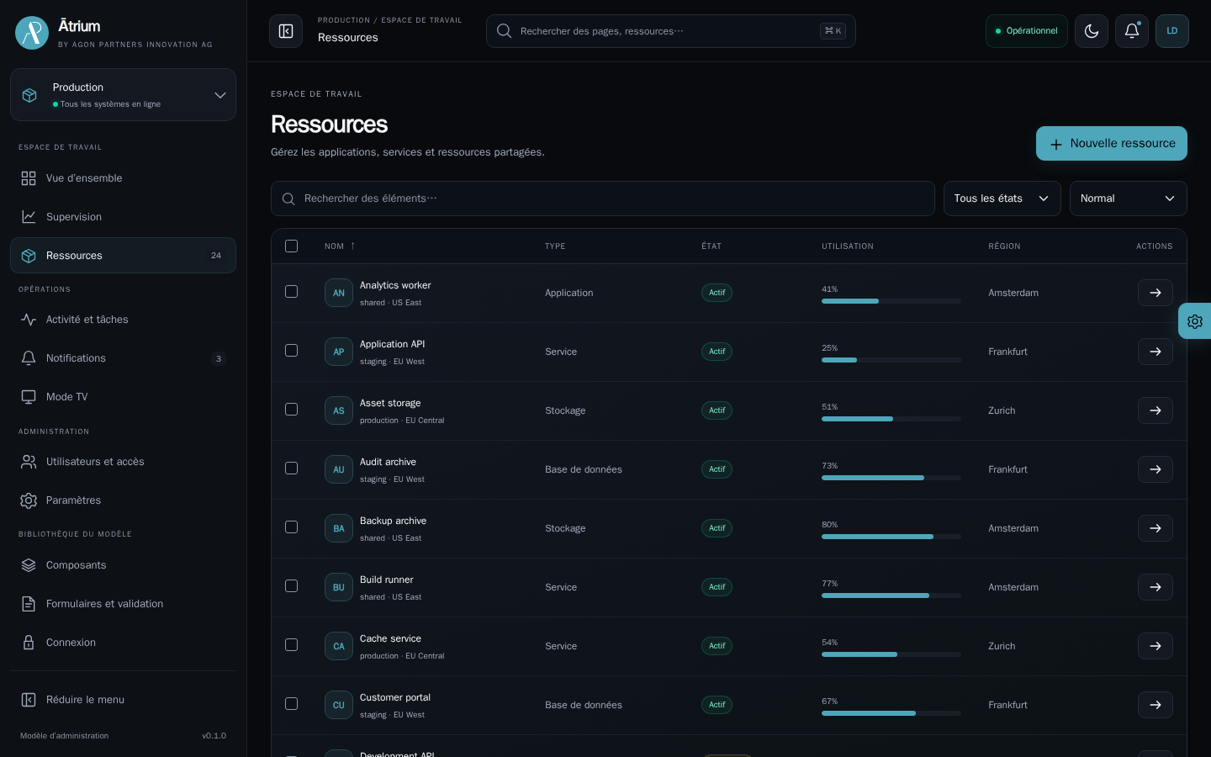
Agon Ātrium
04 / 14
Des données riches.
Une gestion claire.
Recherchez, filtrez et agissez dans un espace familier.
AGON PARTNERS INNOVATION AG
SHOWCASE · DONNÉES DE DÉMONSTRATION
Notes:
Rendez l’administration quotidienne plus intuitive. Les tableaux réunissent recherche, tri, pagination, sélection et actions contextuelles. Les pages de ressources rapprochent les listes et leurs détails. Les paramètres conservés dans l’adresse permettent de retrouver facilement la même vue.
Source: actual Agon Atrium production showcase, repository snapshot 2026-09-19. Screenshots: resources. UI and business data are illustrative showcase fixtures. Opening artwork: AI-generated concept inspired by the user-provided great.png reference. Original Agon logo preserved. Narration is synthetic.

Slide 5
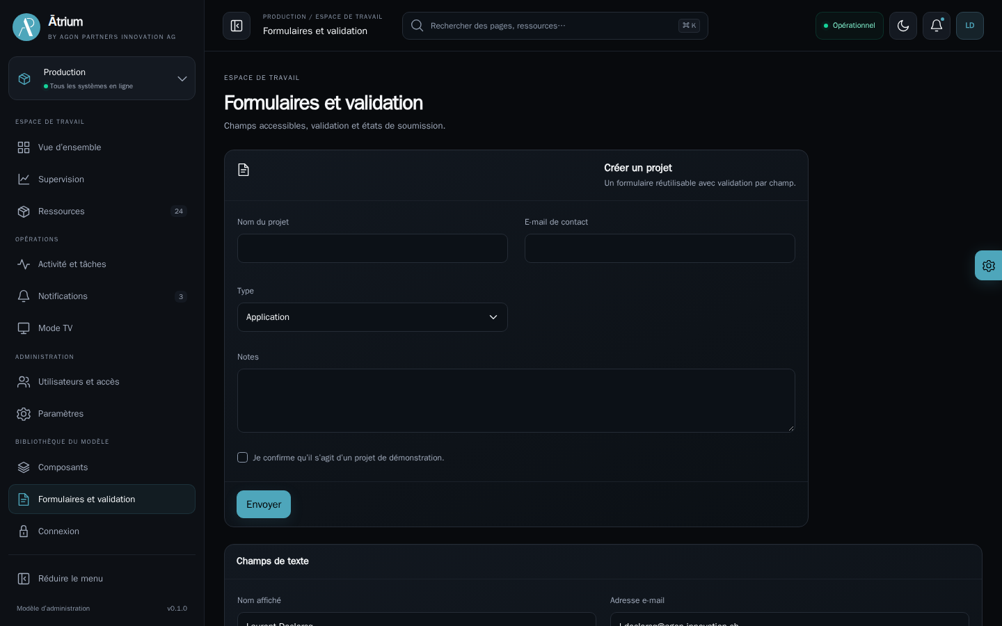
Agon Ātrium
05 / 14
Chaque interaction
a du sens.
Des formulaires cohérents et des retours utiles.
AGON PARTNERS INNOVATION AG
SHOWCASE · DONNÉES DE DÉMONSTRATION
Notes:
Soignez l’expérience jusque dans chaque saisie. Formulaires, messages de validation, interrupteurs et contrôles de sélection partagent le même système visuel. Des retours clairs accompagnent les utilisateurs et donnent à votre application une finition professionnelle et cohérente.
Source: actual Agon Atrium production showcase, repository snapshot 2026-09-19. Screenshots: forms. UI and business data are illustrative showcase fixtures. Opening artwork: AI-generated concept inspired by the user-provided great.png reference. Original Agon logo preserved. Narration is synthetic.

Slide 6
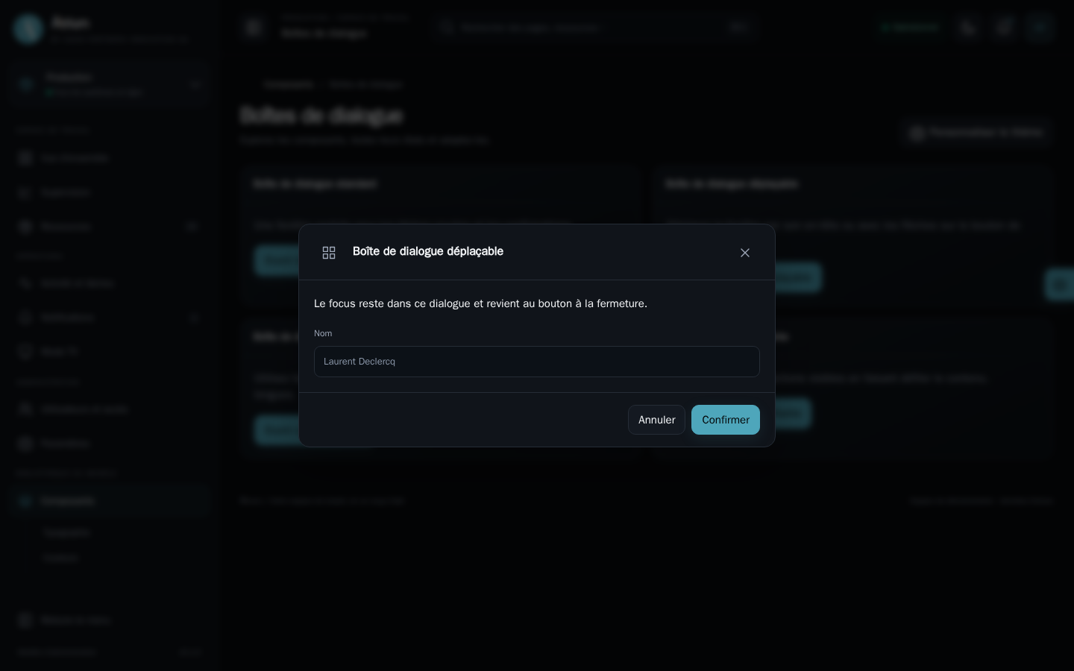
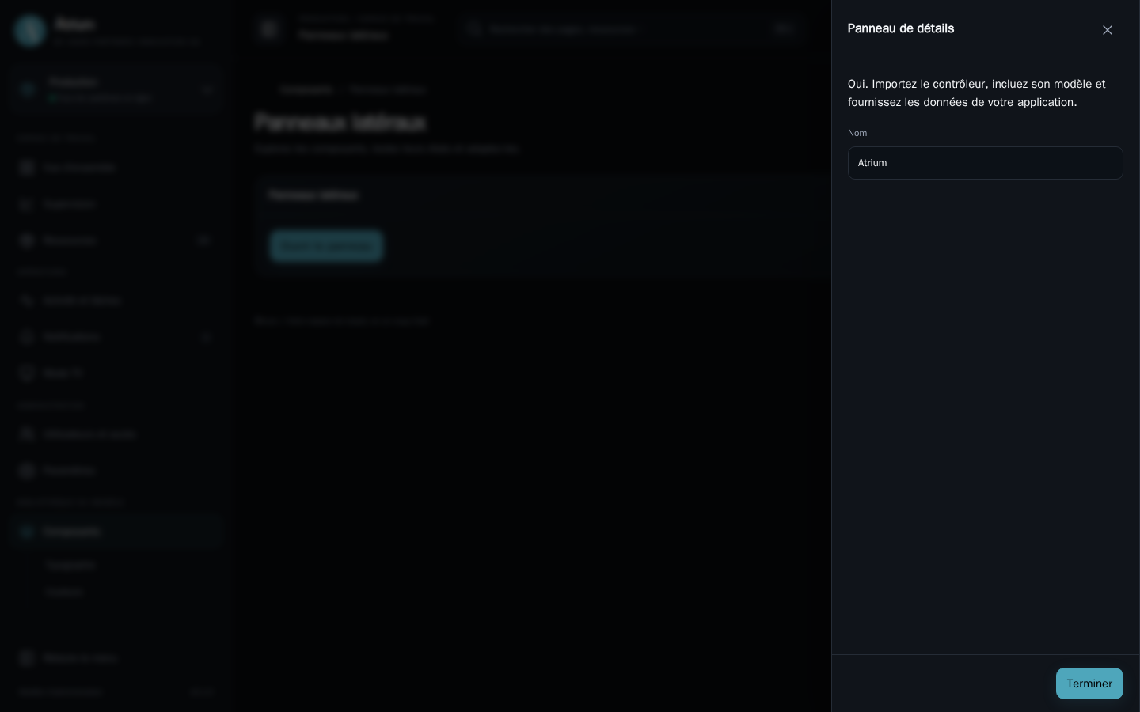
Agon Ātrium
06 / 14
Gardez l’action au premier plan.
Des dialogues et panneaux adaptés au parcours.
AGON PARTNERS INNOVATION AG
SHOWCASE · DONNÉES DE DÉMONSTRATION
Notes:
Ouvrez le bon espace au bon moment. Dialogues classiques, déplaçables ou en plein écran accompagnent les tâches ciblées. Les panneaux latéraux gardent les informations utiles à proximité, avec navigation au clavier et gestion du focus dans les composants partagés.
Source: actual Agon Atrium production showcase, repository snapshot 2026-09-19. Screenshots: dialog, drawer. UI and business data are illustrative showcase fixtures. Opening artwork: AI-generated concept inspired by the user-provided great.png reference. Original Agon logo preserved. Narration is synthetic.

Slide 7
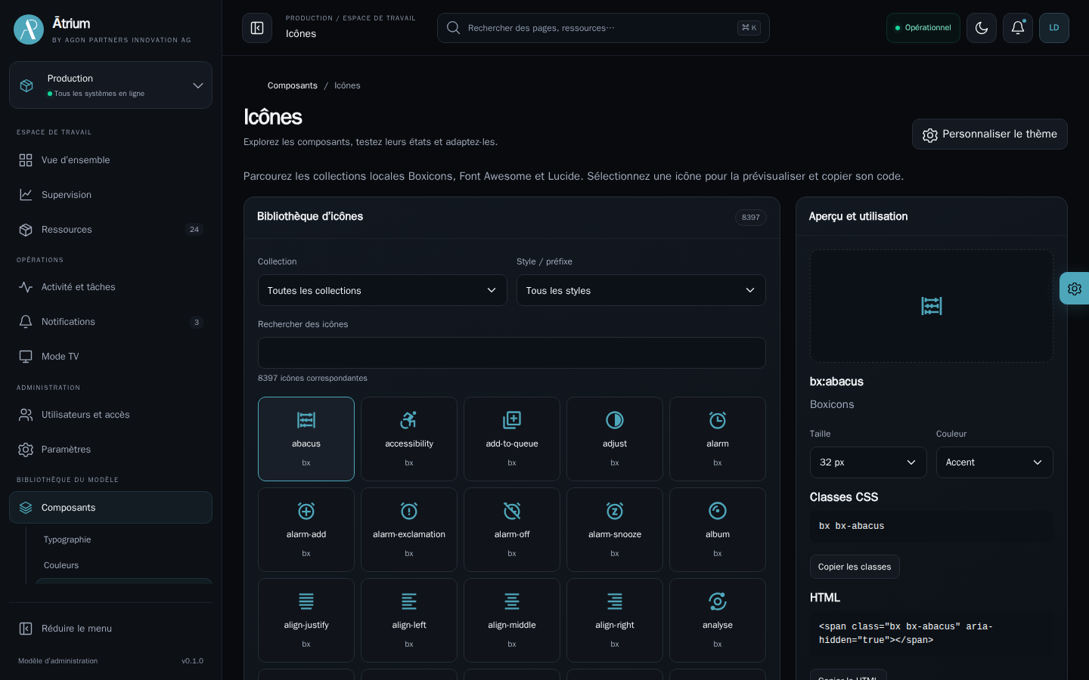
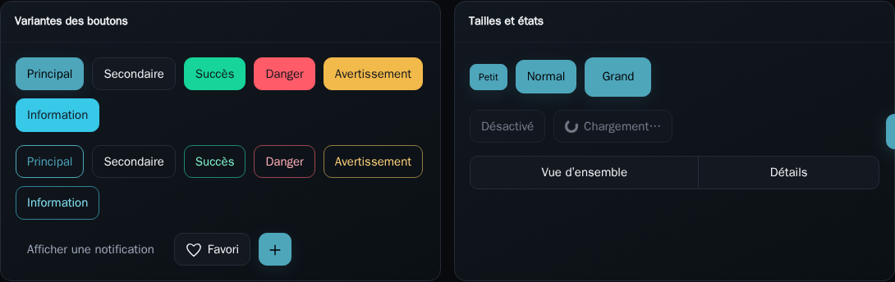
Agon Ātrium
07 / 14
Un langage visuel
qui vous distingue.
Des composants variés. Une identité cohérente.
AGON PARTNERS INNOVATION AG
SHOWCASE · DONNÉES DE DÉMONSTRATION
Notes:
Créez un produit reconnaissable sur chaque écran. Explorez la galerie d’icônes avec recherche, les boutons, les badges, les modèles de navigation et les retours visuels. Le showcase rend ces possibilités concrètes pour composer votre expérience avec assurance.
Source: actual Agon Atrium production showcase, repository snapshot 2026-09-19. Screenshots: icons, buttons. UI and business data are illustrative showcase fixtures. Opening artwork: AI-generated concept inspired by the user-provided great.png reference. Original Agon logo preserved. Narration is synthetic.

Slide 8
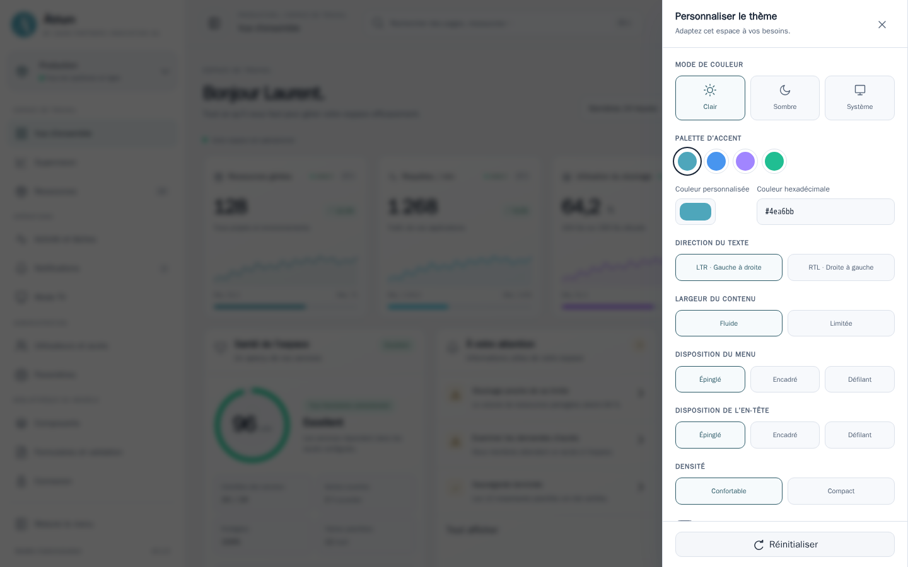
Agon Ātrium
08 / 14
Votre marque.
Votre espace.
Clair ou sombre. Des agencements et couleurs à votre image.
AGON PARTNERS INNOVATION AG
SHOWCASE · DONNÉES DE DÉMONSTRATION
Notes:
Donnez à Atrium votre propre signature. Passez du clair au sombre, choisissez votre couleur d’accent et adaptez la navigation. Densité, direction de lecture et préférences enregistrées accompagnent différents usages, tout en préservant la cohérence de l’interface.
Source: actual Agon Atrium production showcase, repository snapshot 2026-09-19. Screenshots: theme. UI and business data are illustrative showcase fixtures. Opening artwork: AI-generated concept inspired by the user-provided great.png reference. Original Agon logo preserved. Narration is synthetic.

Slide 9
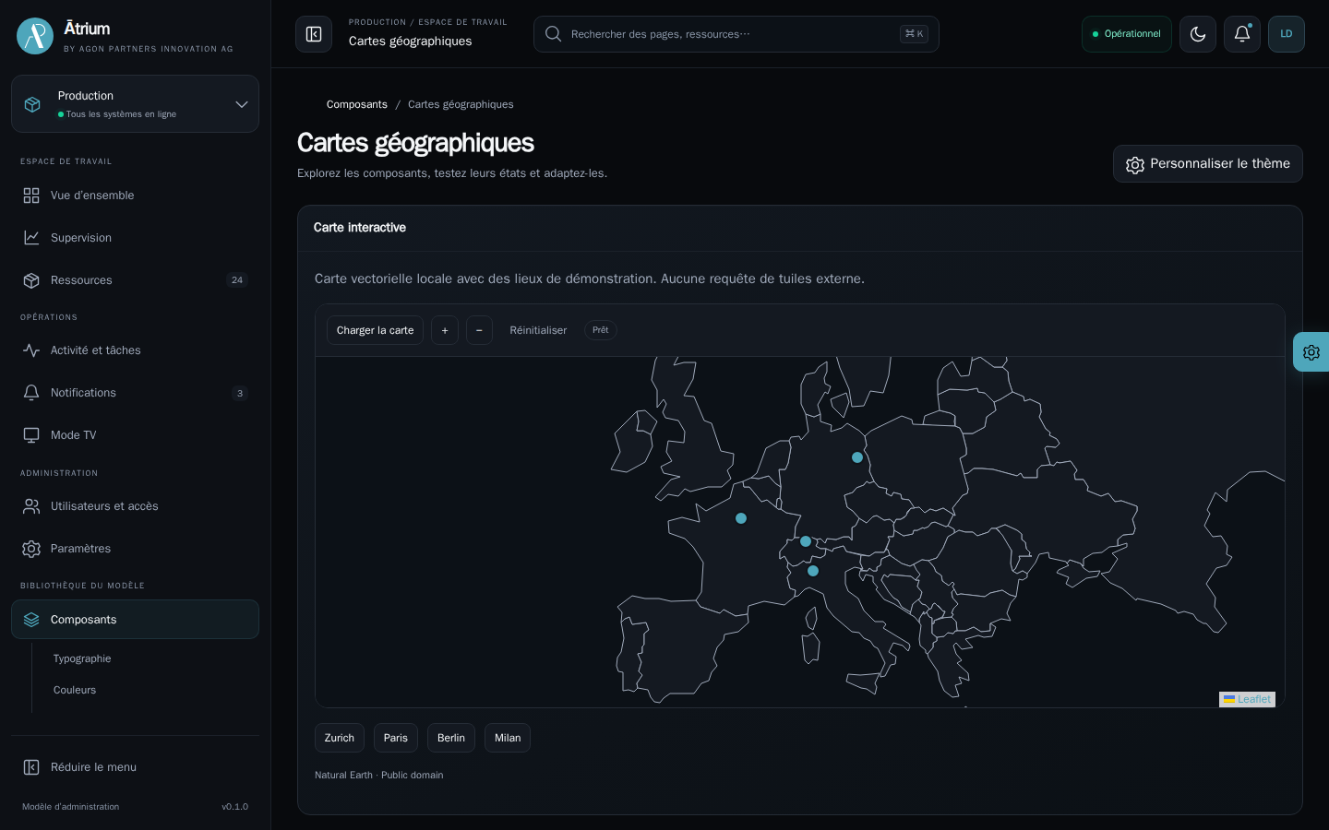
Agon Ātrium
09 / 14
Ajoutez une
dimension géographique.
Des cartes interactives dans le même environnement.
AGON PARTNERS INNOVATION AG
SHOWCASE · DONNÉES DE DÉMONSTRATION
Notes:
Intégrez la géographie à votre application grâce aux cartes interactives, aux marqueurs et aux détails de localisation. La carte s’insère naturellement dans le tableau de bord pour relier les lieux aux données et services utiles à vos utilisateurs.
Source: actual Agon Atrium production showcase, repository snapshot 2026-09-19. Screenshots: map. UI and business data are illustrative showcase fixtures. Opening artwork: AI-generated concept inspired by the user-provided great.png reference. Original Agon logo preserved. Narration is synthetic.

Slide 10
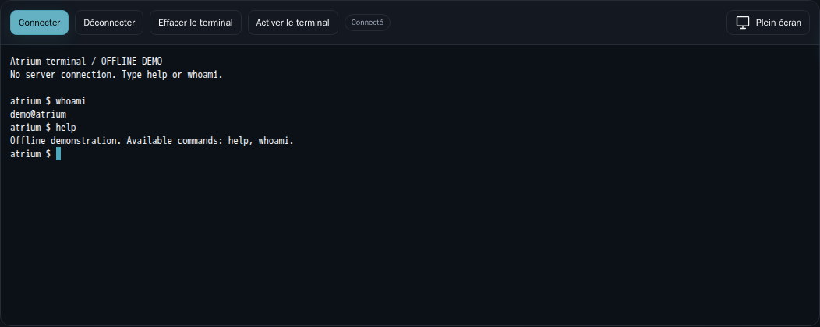
Agon Ātrium
10 / 14
Le terminal. Dans votre application.
Une interface xterm pour votre passerelle autorisée.
AGON PARTNERS INNOVATION AG
SHOWCASE · DONNÉES DE DÉMONSTRATION
Notes:
Placez les outils opérationnels au cœur du travail. Le terminal xterm propose saisie au clavier, commandes de connexion, redimensionnement et plein écran. Raccordez votre passerelle autorisée. La session locale du showcase démontre l’interface sans connexion à un serveur.
Source: actual Agon Atrium production showcase, repository snapshot 2026-09-19. Screenshots: terminal. UI and business data are illustrative showcase fixtures. Opening artwork: AI-generated concept inspired by the user-provided great.png reference. Original Agon logo preserved. Narration is synthetic.

Slide 11
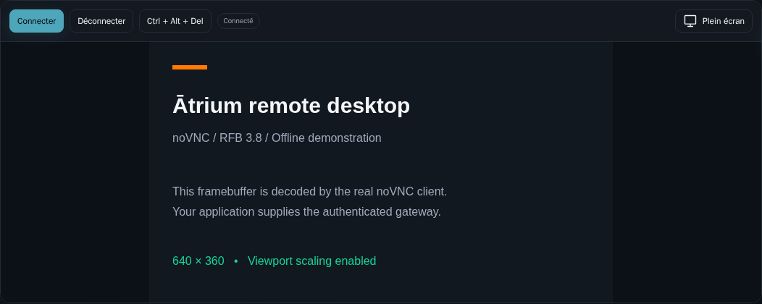
Agon Ātrium
11 / 14
Bureaux distants. Un seul espace.
Un lecteur noVNC avec connexion et plein écran.
AGON PARTNERS INNOVATION AG
SHOWCASE · DONNÉES DE DÉMONSTRATION
Notes:
Étendez votre espace aux bureaux distants. Atrium intègre le lecteur no V N C avec état de connexion, mise à l’échelle et plein écran. Le showcase utilise le véritable décodeur R F B avec un bureau de démonstration local. Votre application fournit la session distante authentifiée.
Source: actual Agon Atrium production showcase, repository snapshot 2026-09-19. Screenshots: vnc. UI and business data are illustrative showcase fixtures. Opening artwork: AI-generated concept inspired by the user-provided great.png reference. Original Agon logo preserved. Narration is synthetic.

Slide 12
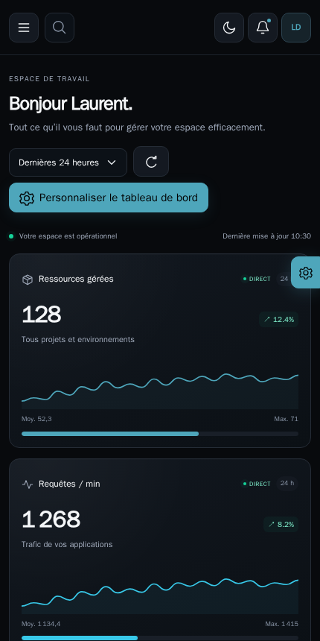
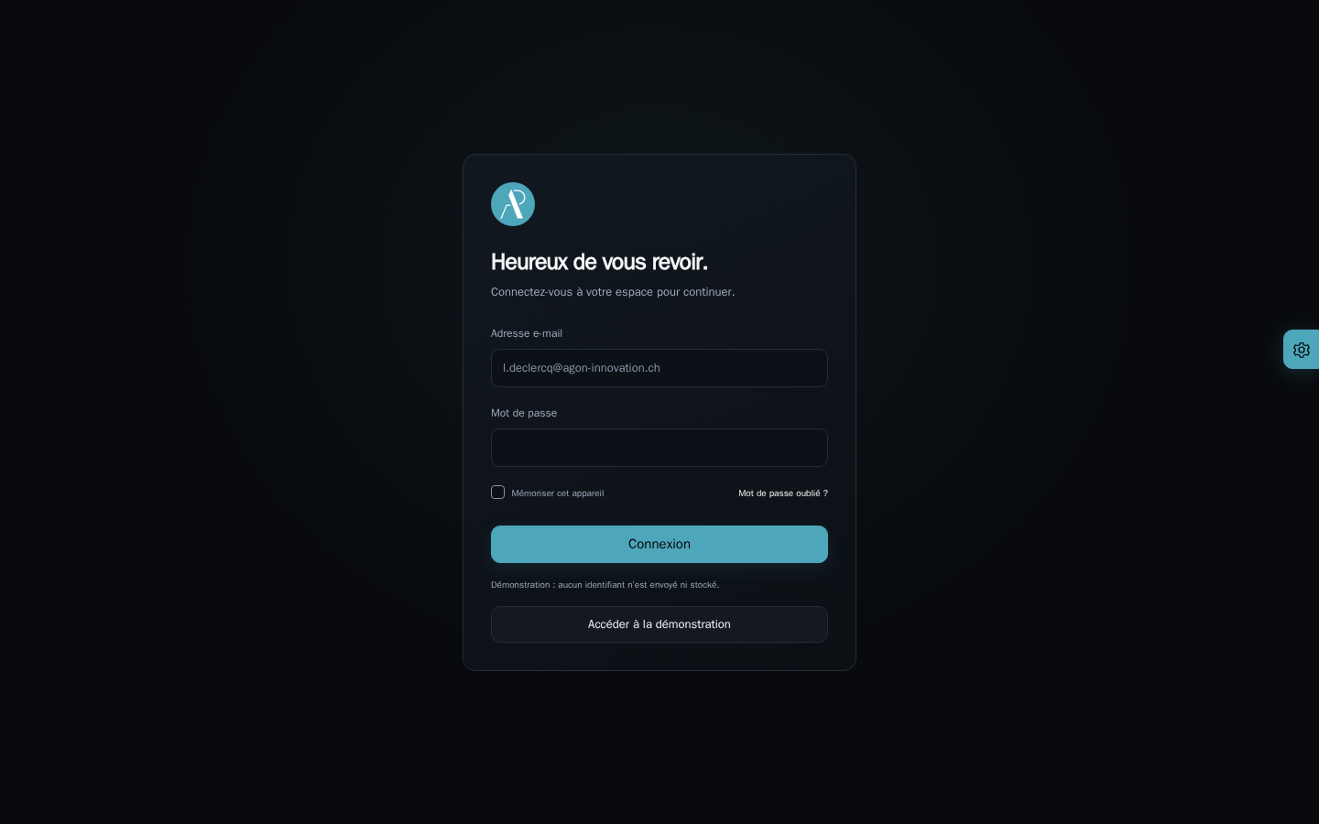
Agon Ātrium
12 / 14
Une expérience cohérente.
Sur tous les écrans.
Des interfaces adaptatives et localisées.
AGON PARTNERS INNOVATION AG
SHOWCASE · DONNÉES DE DÉMONSTRATION
Notes:
Préservez l’identité de votre produit sur tous les écrans. Navigation adaptative et mises en page mobiles prolongent l’expérience au-delà du bureau. Les interfaces en français, anglais, allemand et italien, ainsi que les modèles d’authentification coordonnés, offrent une base multilingue.
Source: actual Agon Atrium production showcase, repository snapshot 2026-09-19. Screenshots: mobile, login. UI and business data are illustrative showcase fixtures. Opening artwork: AI-generated concept inspired by the user-provided great.png reference. Original Agon logo preserved. Narration is synthetic.

Slide 13
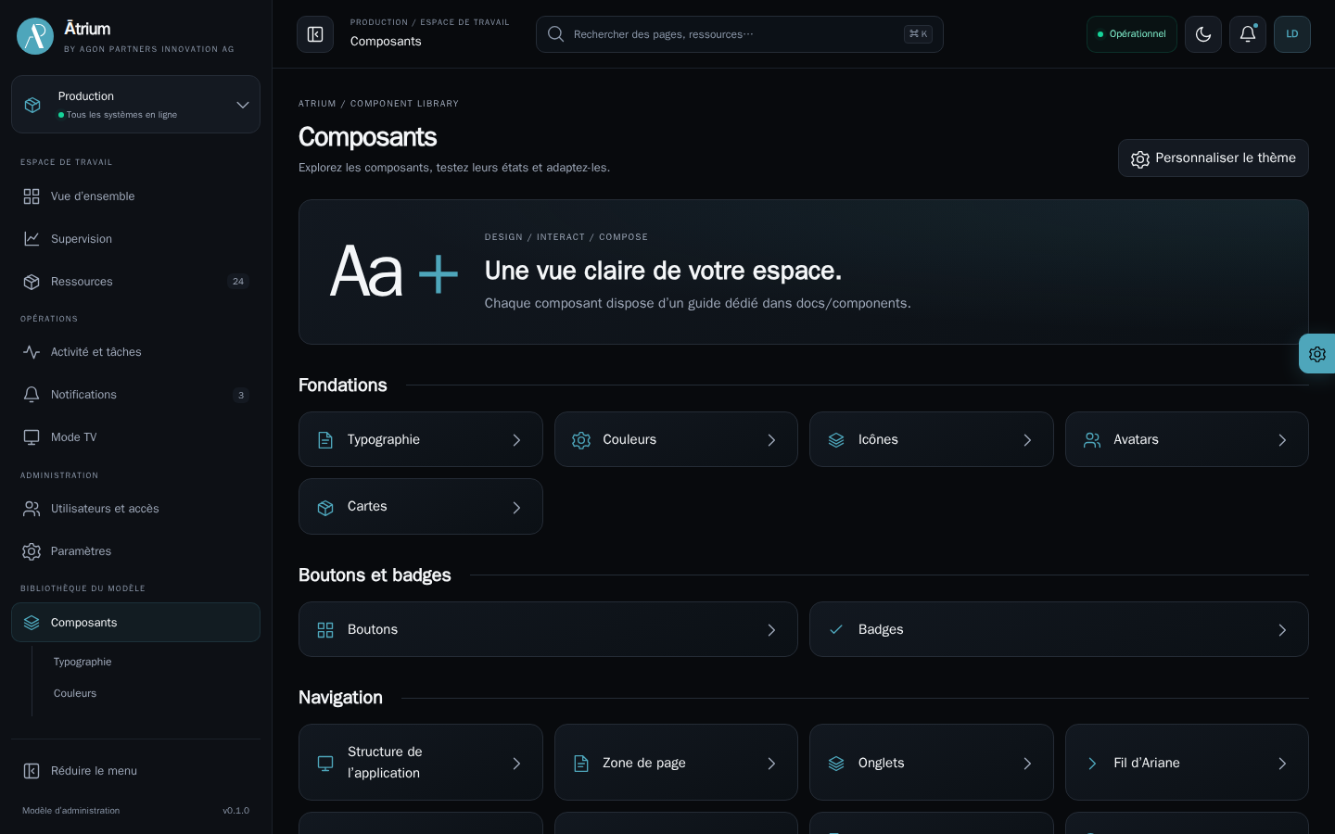
Agon Ātrium
13 / 14
Une longueur d’avance
pour votre prochain produit.
Partez d’un modèle.
Affirmez votre identité.
Connectez vos services.
AGON PARTNERS INNOVATION AG
SHOWCASE · DONNÉES DE DÉMONSTRATION
Notes:
Choisissez le starter minimal ou le showcase complet. Réutilisez les composants, appliquez votre identité et connectez vos services avec vos propres adaptateurs. Fondé sur Alpine et les styles Bootstrap, Atrium offre un parcours d’intégration clair tout en vous laissant la maîtrise de votre logique métier.
Source: actual Agon Atrium production showcase, repository snapshot 2026-09-19. Screenshots: catalogue. UI and business data are illustrative showcase fixtures. Opening artwork: AI-generated concept inspired by the user-provided great.png reference. Original Agon logo preserved. Narration is synthetic.

Slide 14
AGON PARTNERS
INNOVATION AG
Votre prochaine interface
commence ici.
Agon Ātrium
Par Agon Partners Innovation AG
Notes:
Réinventez l’expérience d’administration. Offrez de la clarté à vos équipes, une identité forte à votre produit et une base solide à votre prochaine application. Découvrez Agon Atrium, par Agon Partners Innovation A G.
Source: actual Agon Atrium production showcase, repository snapshot 2026-09-19. Screenshots: . UI and business data are illustrative showcase fixtures. Opening artwork: AI-generated concept inspired by the user-provided great.png reference. Original Agon logo preserved. Narration is synthetic.

